Slide 1
МОНИТОРИНГ СОСТОЯНИЯ ОКРУЖАЮЩЕЙ СРЕДЫ
г. АЛМАТЫ
г. Алматы 2025 г.

Slide 2
МОНИТОРИНГ СОСТОЯНИЯ ОКРУЖАЮЩЕЙ СРЕДЫ г. АЛМАТЫ
Парковая зона КазНУ;
Ниже оз. Сайран
Пр. Абая, пр.Сейфулина (автомагистраль;
Ул. Майлина «Mercur»
Роща Баума;
Ул. Майлина р-н Аэропорта;
Микрорайон Дорожник
16 постов:
4 ручных постов отбора проб,
12 автоматических постов
р.Киши Алматы, р.Улькен Алматы, р.Есентай,
оз. Улькен Алматы по 44 показателям
Атмосферные осадки на 1 МС и снежный покров на 1 МС по 16 показателям
Гамма-фон
на 1 МС
Радиоактивные выпадения на
1 МС
Мониторинг атмосферного воздуха
Мониторинг поверхностных вод
Мониторинг почвенного покрова
Мониторинг атмосферных осадков и снежного покрова
Радиационный мониторинг

Slide 3
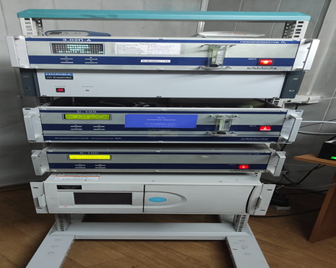
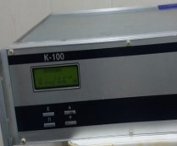
МОНИТОРИНГ КАЧЕСТВА АТМОСФЕРНОГО ВОЗДУХА
РГП «Казгидромет»
Автоматические станции г.Алматы - 12 постов
1. ПНЗ №1 Бостандыкский район, территория Казахского национального университета им.Аль-Фараби;
2. ПНЗ № 2 Турксибский район, Бурундайское автохозяйство, улица Аэродромная;
3. ПНЗ № 3 Алатауский район, ледовая арена «Алматы арена» по улице Момышулы;
4. ПНЗ № 4 Турксибский район, район 70 разъезда, общеобразовательная школа №32;
5. ПНЗ № 5 Медеуский район, ледовая арена «Халык арена», микрорайон «Думан»;
6. ПНЗ № 6 Жетысуский район, территория Жетысуского акимата, микрорайон «Кулагер»;
7. ПНЗ № 27 Алатауский район, ул. В.Бенберина 63, м-н Айгерим 2;
8. ПНЗ № 28 Турксибский район, Аэрологическая станция (район Аэропорта) ул. Ахметова, 50;
9. ПНЗ № 29 РУВД Турксибского района, ул. Р. Зорге,14;
10. ПНЗ № 30 Алаутауский район, м-н «Шанырак», школа №26, ул. Жанкожа батыра, 202;
11. ПНЗ № 31 пр.Аль-Фараби, угол ул.Навои, м-н Орбита (территория Дендропарка АО «Зеленстрой»);
12. ПНЗ №1 – Бостандыкский район, ул. Амангельды, угол ул. Сатпаева.
На автоматических станциях определяются 7 показателей: 1) взвешенные частицы РМ-2,5; 2) взвешенные частицы РМ-10; 3) диоксид серы; 4) оксид углерода; 5) диоксид азота; 6) оксид азота; 7) озон.
Посты ручного отбора проб – 4 поста
1. ПНЗ №12 - пр. Райымбека, угол ул. Наурызбай батыра;
2. ПНЗ №16 - м-н Айнабулак-3;
3. ПНЗ №25 - м-н Аксай-3, ул. Кабдолова, угол ул. Б.Момышулы;
4. ПНЗ №26 - м-н Тастак-1, ул. Толе би,249, ТОО «центральная семейная клиника».
22 показателей: 1) взвешенные частицы (пыль); 2) диоксид серы; 3) диоксид азота; 4) оксид углерода; 5) формальдегид; 6) фенол; 7) оксид азота; 8) кадмий; 9) медь; 10) мышьяк; 11) свинец; 12) хром (6+); 13) никель 14) цинк; 15) бенз(а)пирен, 16)бензол, 17)этилбензол, 18)хлорбензол, 19)параксилол, 20)метаксилол, 21)кумол, 22) ортаксилол.
Notes:
Мониторинг атмосферного воздуха проводится на 17 постах, из них 5 постов ручного отбора проб, 12 автоматических, также интегрированы в наблюдательную государственную сеть 20 постов частных сетей, данная интеграция в соответствии с экологическим кодексом согласована с Министерством экологии ,

Slide 4
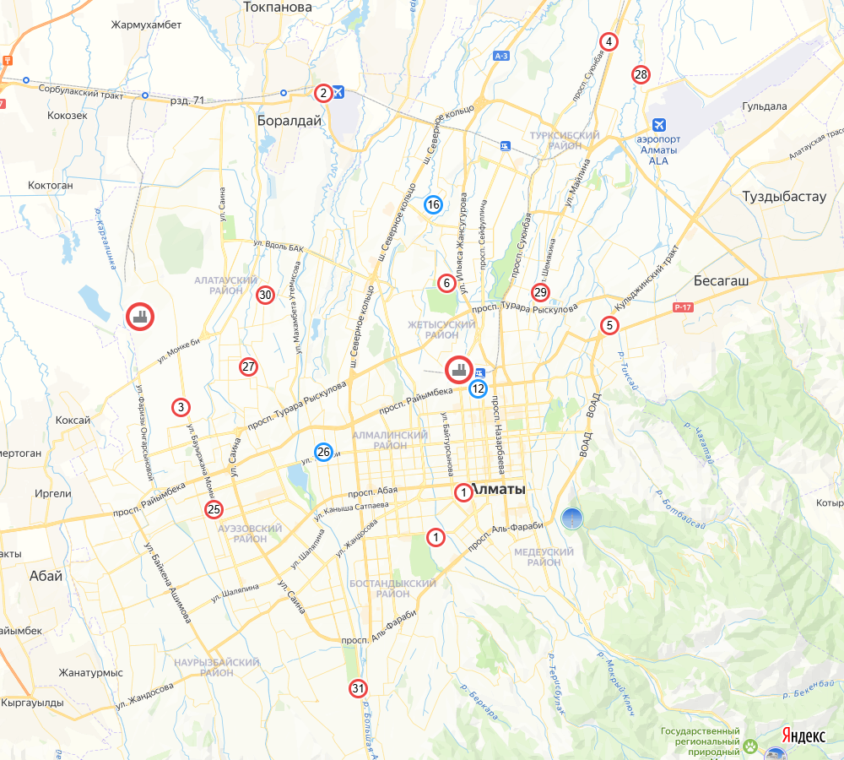
В настоящее время в г.Алматы 16 постов.
Согласно Плана развития и модернизации на 2025-2030 гг. планируется открытие 3х постов.
25
OC
Население - 2286,3 тыс.
ручной стационарный пост
автоматический стационарный пост
промышленная зона

Slide 5
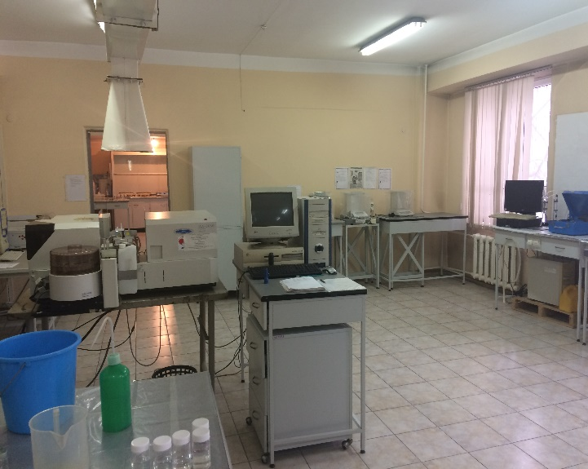
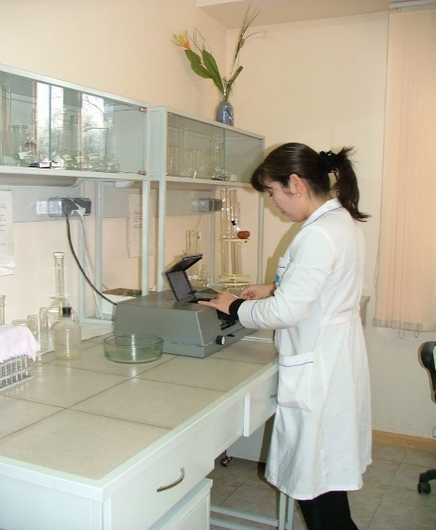
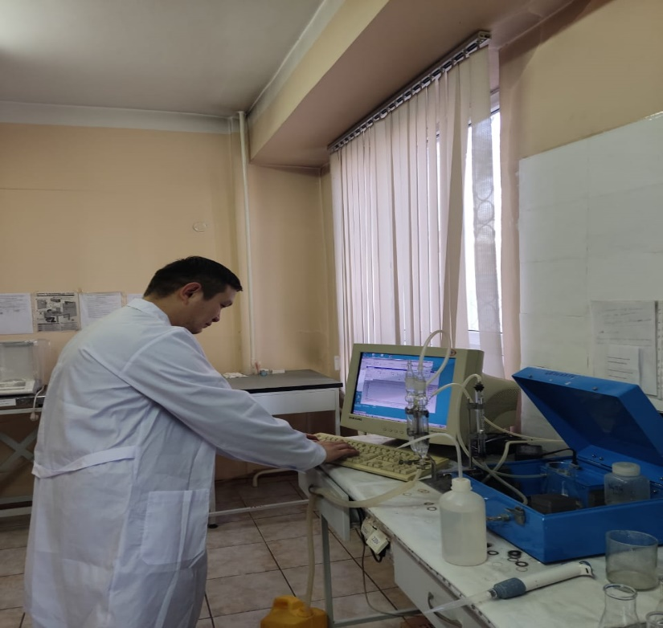
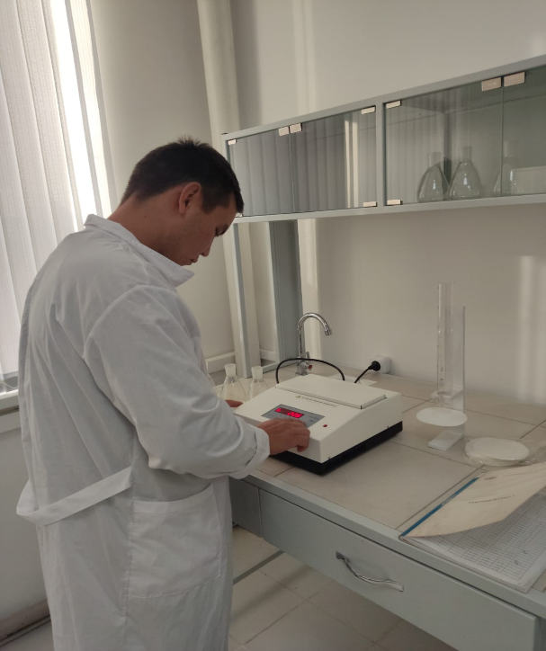
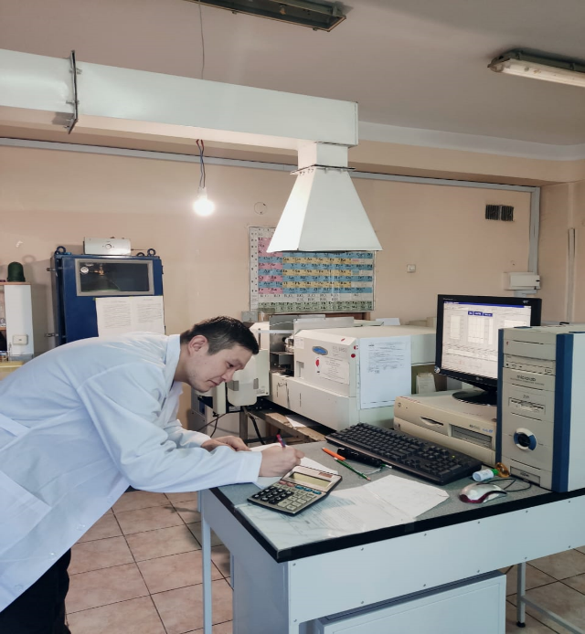
Отдел химико-аналитических исследований (лаборатория) Филиала РГП «Казгидромет» по г.Алматы аккредитована на соответствие ГОСТ ИСО/МЭК 17025-2019 Лаборатория оснащена всем необходимым оборудованием и приборами

Slide 6
Уровень загрязнения воздуха по г. Алматы за 2024 г.
Месяц | Уровень | СИ | Вещество | Пост | НП
Январь | Высокий | 5,8 | СО | ПНЗ №30 | 37
Февраль | Высокий | 5,7 | РМ-2,5 | ПНЗ №30 | 36
Март | Очень высокий | 7 | О3 | ПНЗ №30 | 82
Апрель | Очень высокий | 7 | О3 | ПНЗ №30 | 52
Май | Очень высокий | 7 | О3 | ПНЗ №30 | 51
Июнь | Повышенный | 3,2 | СO, NO2 | ПНЗ №12 и №26 | 13
Июль | Повышенный | 4,4 | NO2 | ПНЗ №29 и ПНЗ №26 | 9
Август | Высокий | 4,8 | СO, SO2 | ПНЗ №25 и №30 | 35
Сентябрь | Высокий | 7,9 | O3 | ПНЗ №25 и №12 | 47
Октябрь | Очень высокий | 4,5 | SO2, О3 | ПНЗ №1 и №12 | 60
Ноябрь | Очень высокий | 7,5 | О3, SO2 | ПНЗ №1 и №2 | 56
Декабрь | Высокий | 4,8 | NO2 | ПНЗ № 6 | 44
ПО НАИБОЛЬШЕЙ ПОВТОРЯЕМОСТИ ВЫСОКОЕ ЗАГРЯЗНЕНИЕ НАБЛЮДАЕТСЯ ПО ДИОКСИДУ СЕРЫ И ОЗОНУ
2022
Количество превышений ПДК –
29 533 случаев
2023
Количество превышений ПДК –
48 743 случаев
2024
Количество превышений ПДК –
31 960 случаев
Высокое загрязнение воздуха подтверждается не только показаниями приборов РГП «Казгидромет», но и свидетельствами граждан города.
В 2024 году зафиксировано 31 960 случая превышений ПДК, из них, 11 024 случая зафиксировано по диоксиду азота.

Slide 7
Индекс загрязненности атмосферного воздуха
в г. Алматы с 2015 по 2024 гг.
За последние десять лет качество атмосферного воздуха города Алматы стабильно оценивается как высокий.
Индекс загрязнения атмосферного воздуха (ИЗА) за 2014-2021 годы был на уровне высокий (ИЗА=7-8), за исключением 2017 года, где уровень загрязнения оценивался как повышенный (ИЗА=6), за 2022-2024 годы, тоже оценивается, как высокий (стандартный индекс=7-15,6).

Slide 8
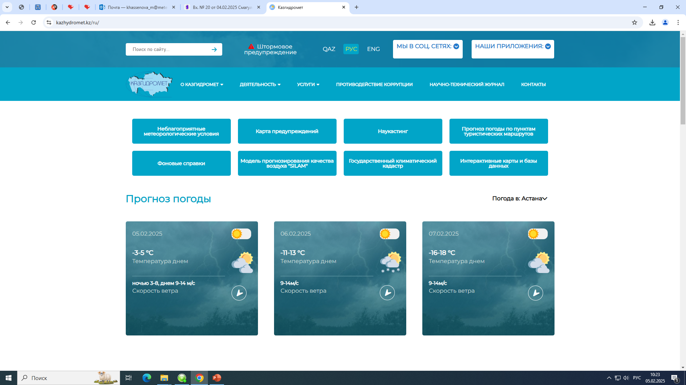
ПУБЛИКАЦИЯ РЕЗУЛЬТАТОВ МОНИТОРИНГА
В открытом доступе публикуется «Информационный бюллетень о состоянии окружающей среды города Алматы и Алматинской области, области Жетісу» ежемесячно, ежеквартально, за полугодие, за год

Slide 9
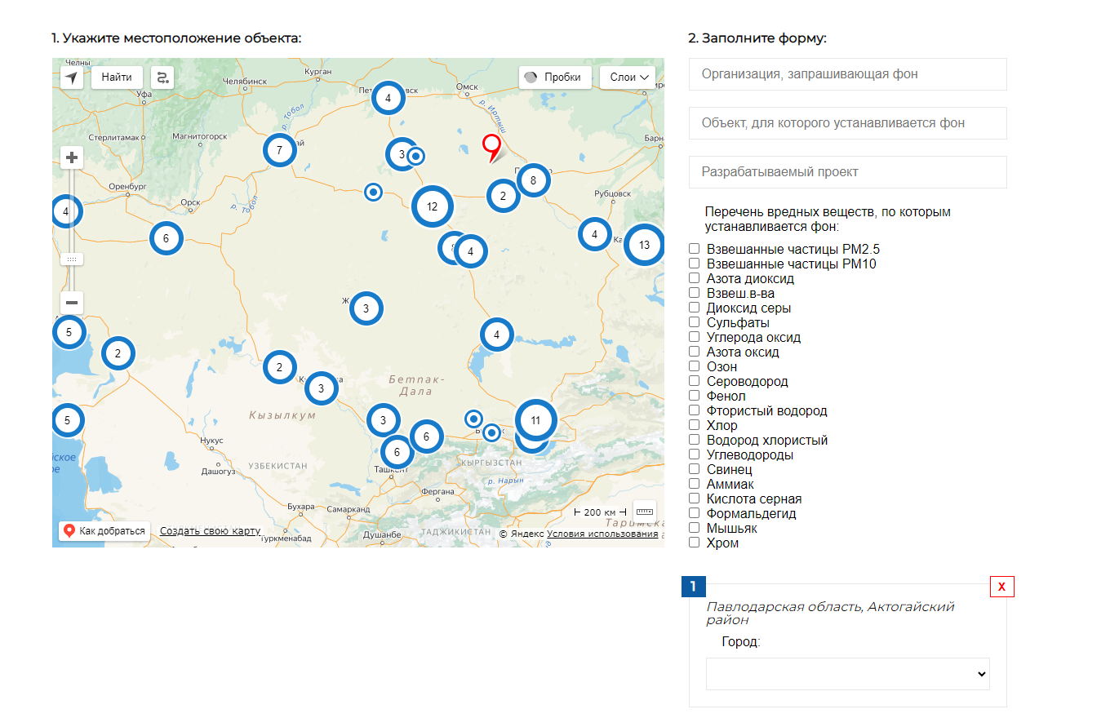
ФОНОВАЯ КОНЦЕНТРАЦИЯ ЗАГРЯЗНЯЮЩИХ ВЕЩЕСТВ В АТМОСФЕРНОМ ВОЗДУХЕ

Slide 10
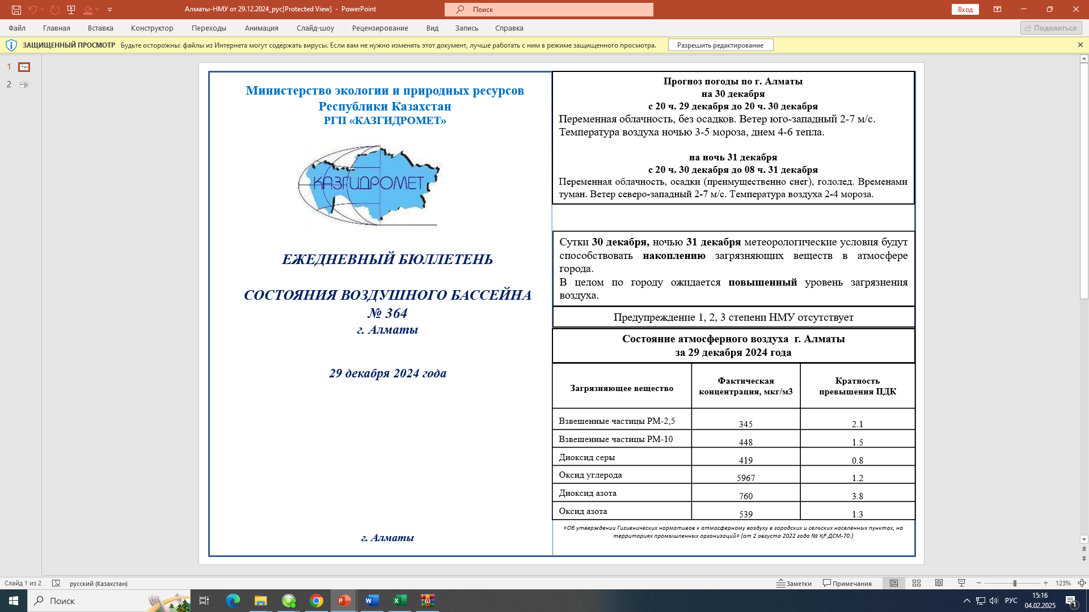
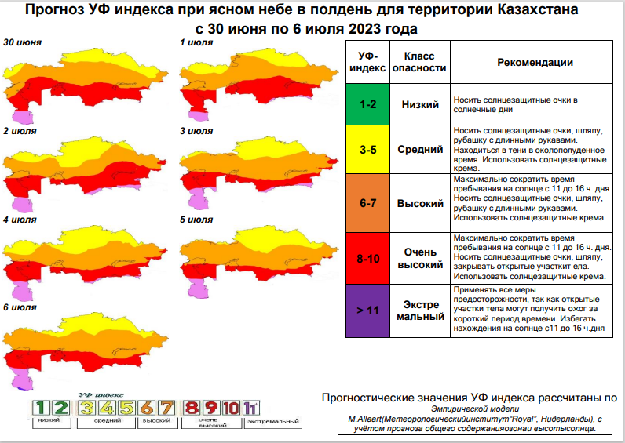
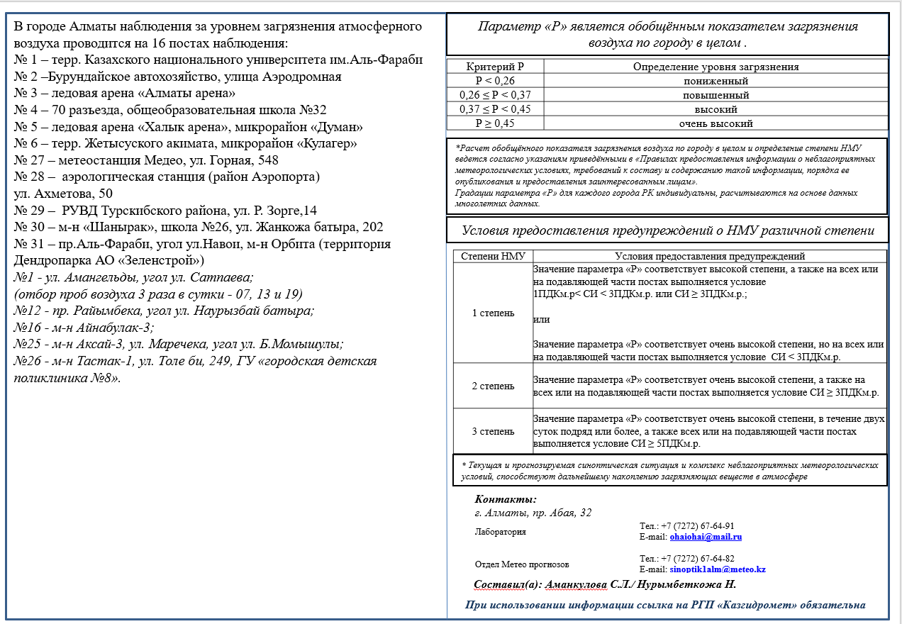
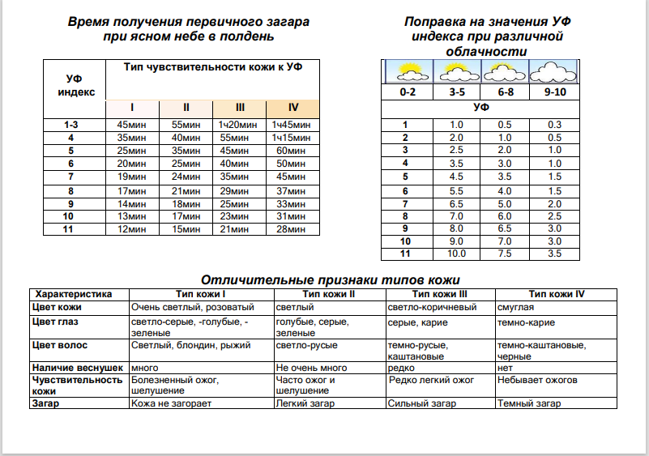
Прогноз УФ индекса (с мая по октябрь)
Прогнозы неблагоприятных метеорологических условий (НМУ)

Slide 11
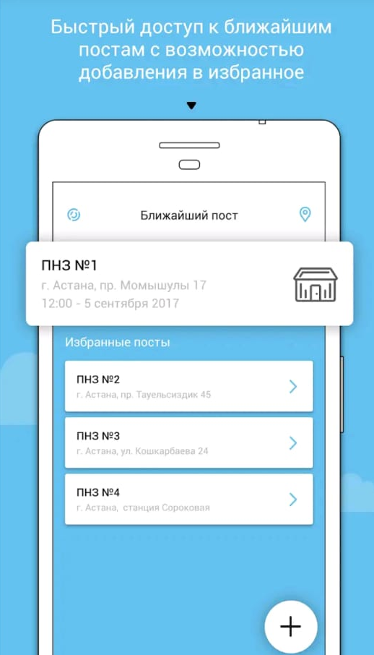
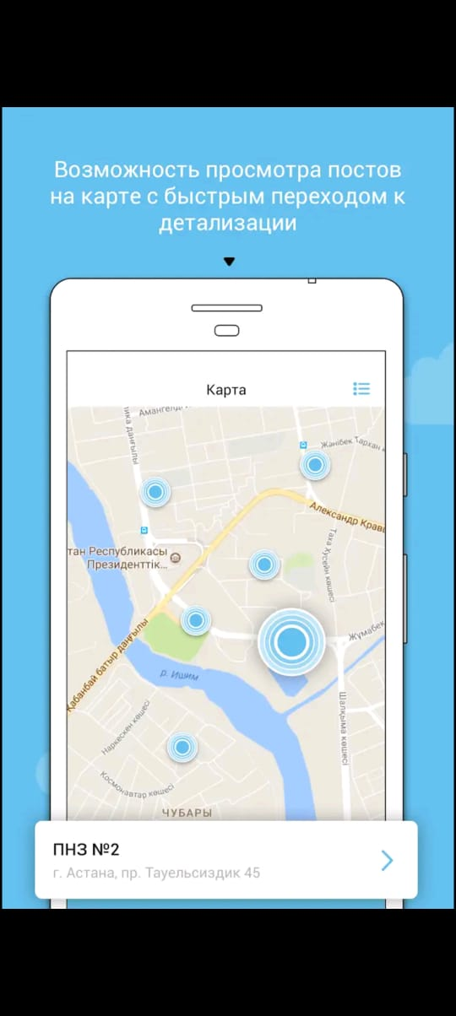
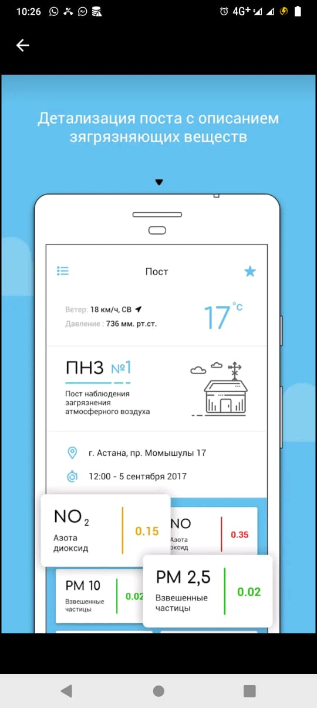
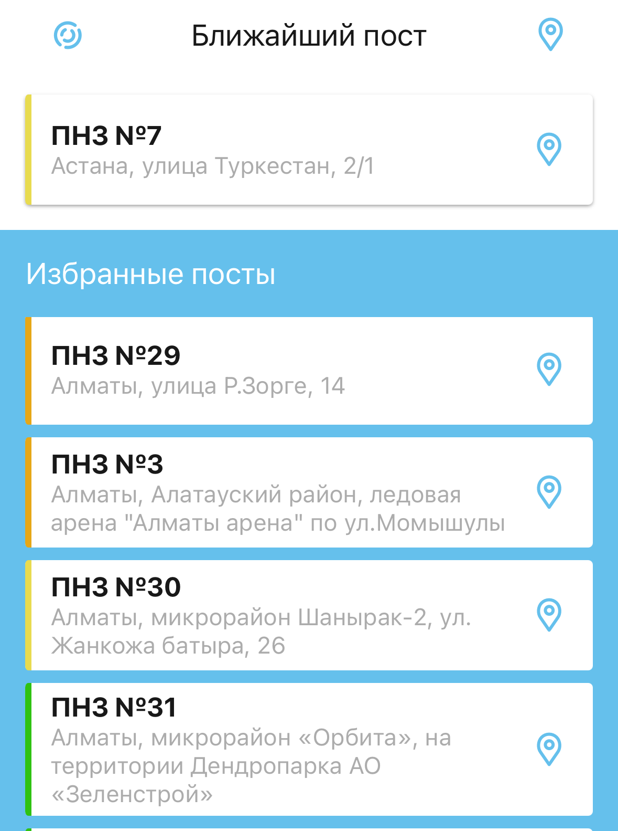
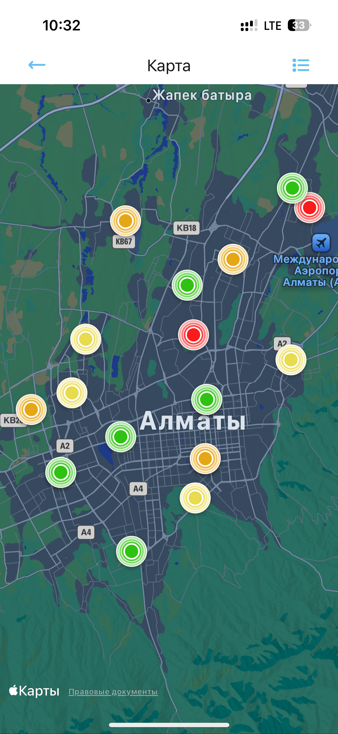
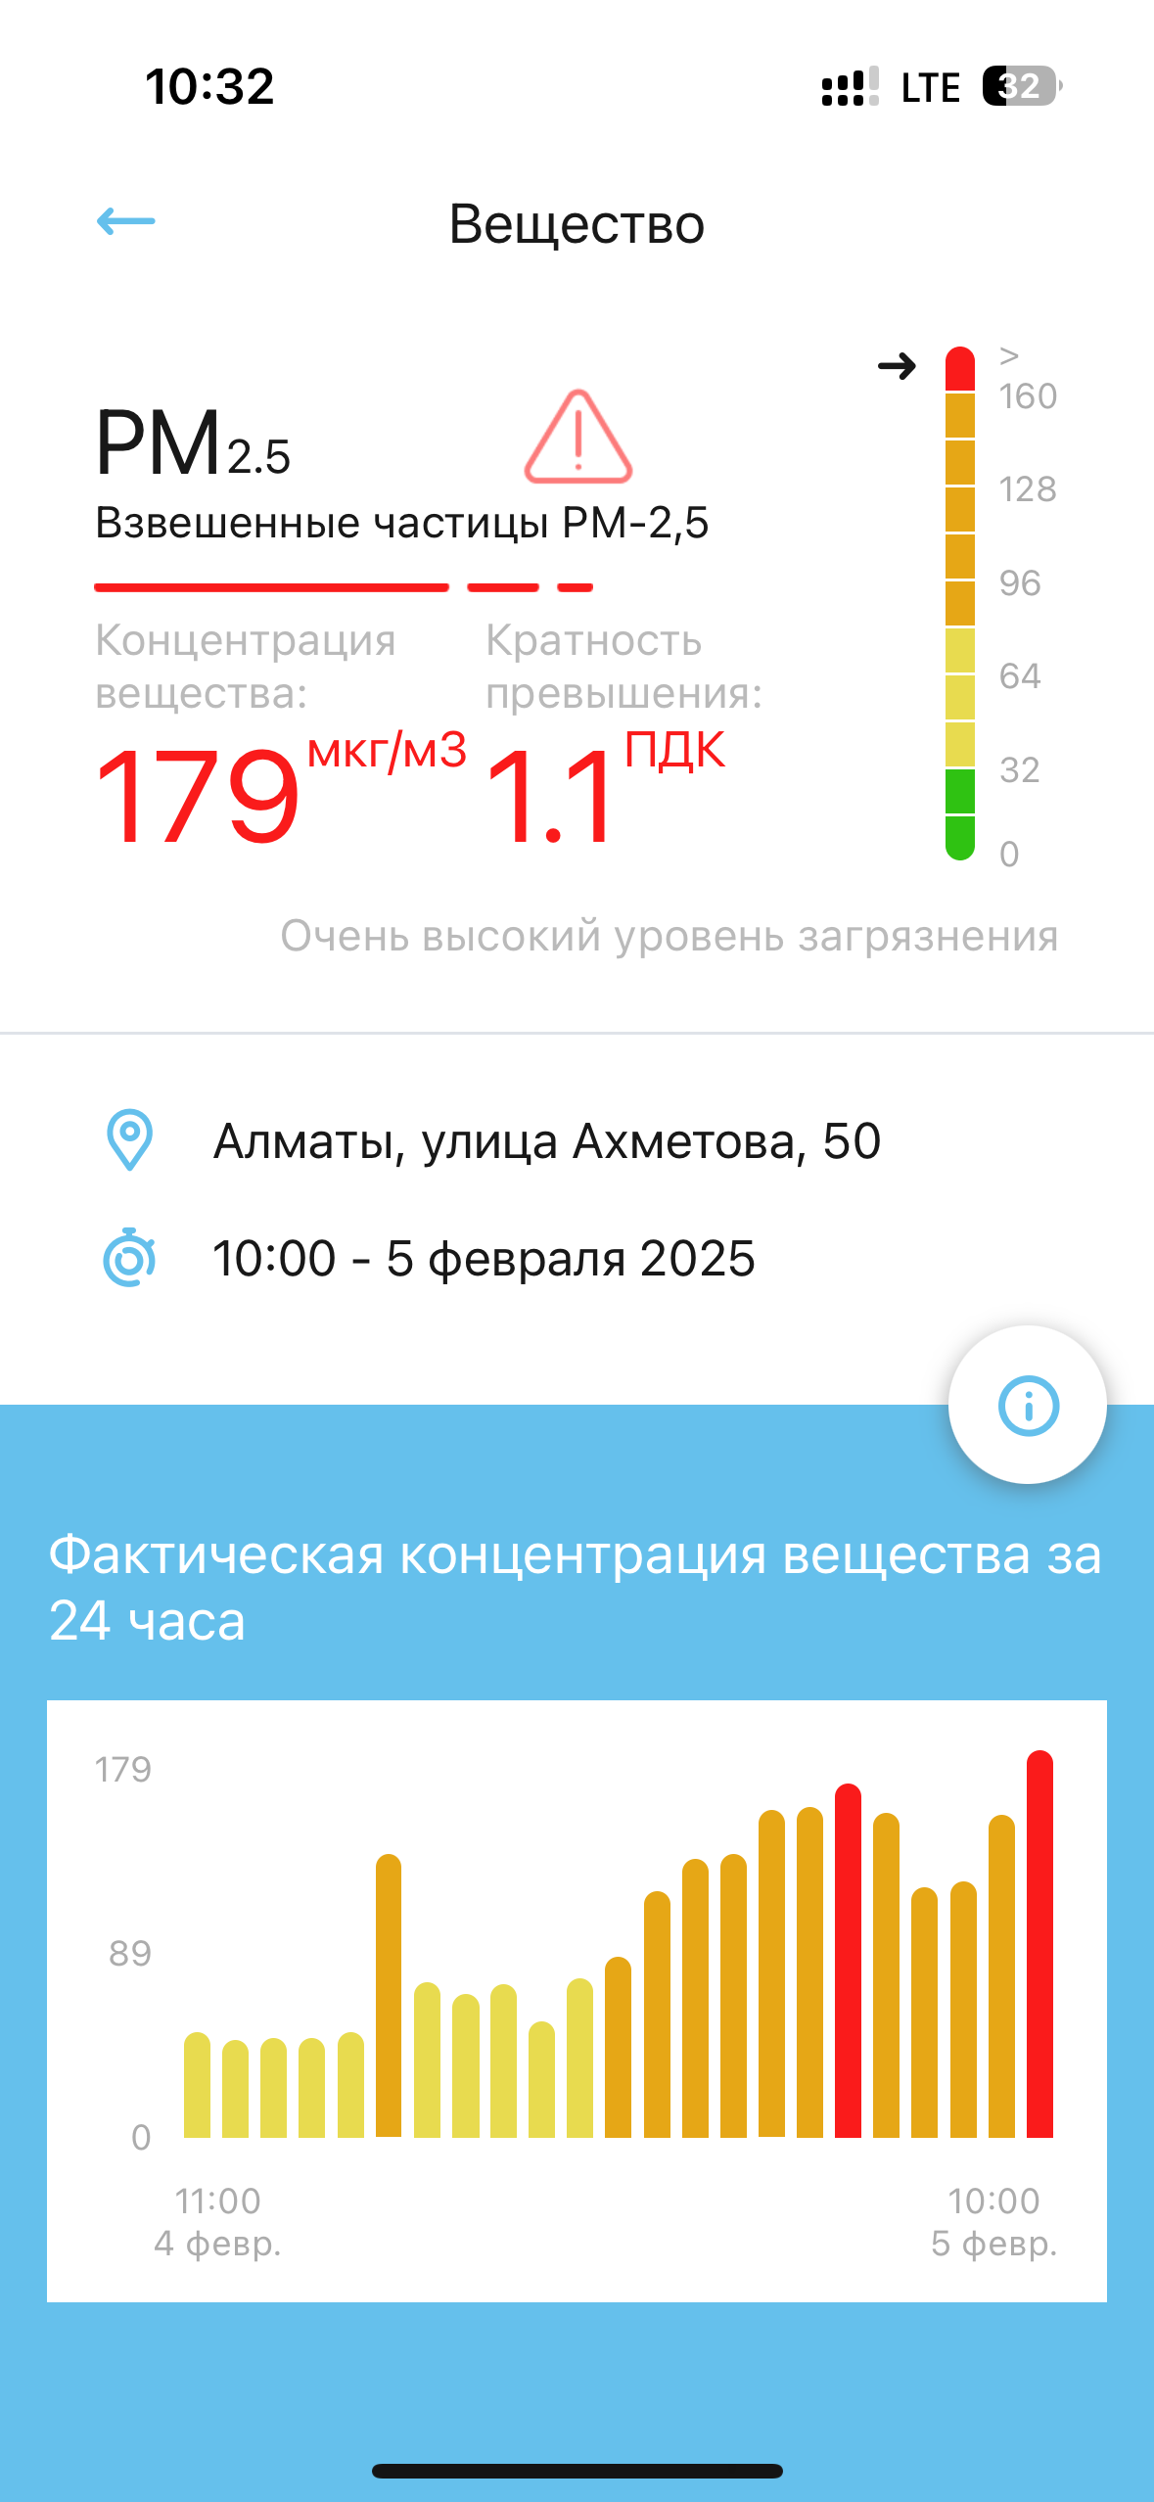
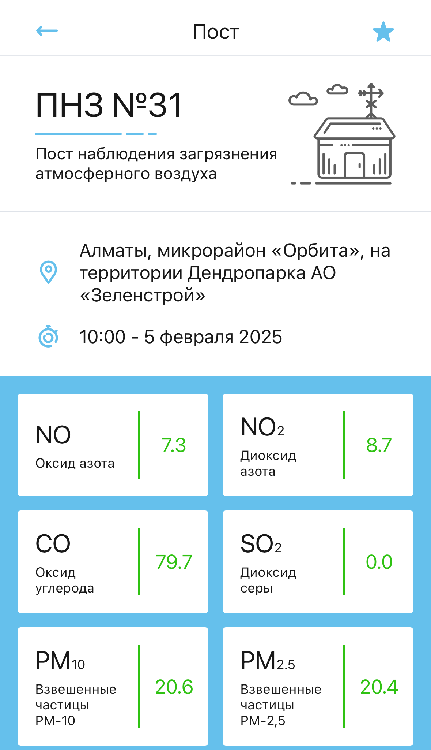
Мобильное приложение Air KZ
С 2018 года действует мобильное приложение AirKz. Экспертами ОРЭД отмечено как положительный опыт Казахстана для повышения информированности населения о качестве атмосферного воздуха
Скачано более 10 000 раз

Slide 12
Благодарим за внимание!

